Slide 1
PHP & MySQL
Truy vấn dữ liệu

Slide 2
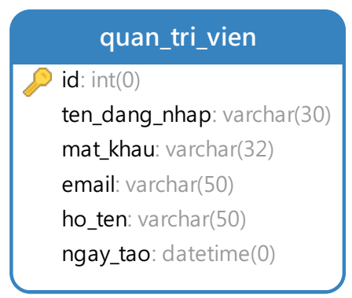
Truy vấn dữ liệu (select)

Slide 3
Truy vấn dữ liệu (select)
SELECT column1, column2, column3,... FROM table Cú pháp SQL
SELECT * FROM table Cú pháp SQL
Truy vấn dữ liệu từ 01 hay nhiều bảng dữ liệu
Sử dụng các mệnh đề trong câu SQL
WHERE
GROUP BY
HAVING
ORDER BY

Slide 4
Truy vấn dữ liệu (select)
mysqli_fetch_array(result, result_type)
mysqli_fetch_assoc(result)
mysqli_fetch_all(result, result_type) MySQLi thủ tục
fetch_array(result_type)
fetch_assoc()
fetch_all(result_type) MySQLi hướng đối tượng
result: kết quả truy vấn dữ liệu
result_type: dạng dữ liệu trả về
MYSQLI_ASSOC
MYSQLI_NUM (default: fetch_all)
MYSQLI_BOTH (default: fetch_array)

Slide 5
Truy vấn dữ liệu (select)
fetchColumn(column_number)
fetch(fetch_mode)
fetchAll(fetch_mode) PDO
column_number: chỉ số cột dữ liệu (bắt đầu từ 0)
fetch_mode: dạng dữ liệu trả về
PDO::FETCH_BOTH (default)
PDO::FETCH_ASSOC
PDO::FETCH_NUM

Slide 6
Truy vấn dữ liệu (select)
$sql = "SELECT * FROM quan_tri_vien";
// Thực thi truy vấn $result = mysqli_query($conn, $sql);
if (mysqli_num_rows($result) > 0) {
// duyệt qua từng dòng dữ liệu
while($row = mysqli_fetch_assoc($result)) {
echo "-ID: " . $row["id"] . " – Tên đăng nhập: " . $row["ten_dang_nhap"] . " – Email: " . $row["email"] . "<br>";
}
} else {
echo "0 dòng dữ liệu";
} MySQLi thủ tục

Slide 7
Truy vấn dữ liệu (select)
$sql = "SELECT * FROM quan_tri_vien";
// Thực thi truy vấn $result = $conn->query($sql);
if ($result->num_rows > 0) {
// duyệt qua từng dòng dữ liệu
while($row = $result->fetch_assoc()) {
echo "-ID: " . $row["id"] . " – Tên đăng nhập: " . $row["ten_dang_nhap"] . " – Email: " . $row["email"] . "<br>";
}
} else {
echo "0 dòng dữ liệu";
}
MySQLi hướng đối tượng

Slide 8
Truy vấn dữ liệu (select)
try {
//...tạo kết nối CSDL...
$sql = "SELECT * FROM quan_tri_vien";
$stmt = $conn->prepare($sql);
$stmt->execute();
// thiết lập kết quả trả về dưới dạng mảng liên hợp
$stmt->setFetchMode(PDO::FETCH_ASSOC);
// duyệt qua từng dòng dữ liệu
foreach($stmt->fetchAll() as $row) {
echo "-ID: " . $row["id"] . " – Tên đăng nhập: " . $row["ten_dang_nhap"] . " – Email: " . $row["email"] . "<br>";
}
} catch(PDOException $e) {
echo "Lỗi: " . $e->getMessage();
}
PDO

Slide 9
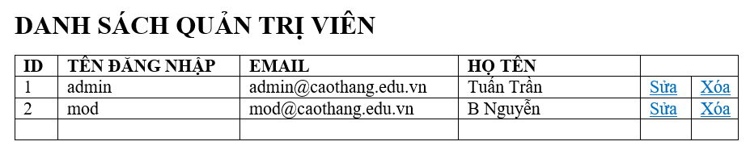
Bài tập 01
Truy vấn dữ liệu từ bảng quan_tri_vien và trình bày kết quả như hình bên dưới

Slide 10
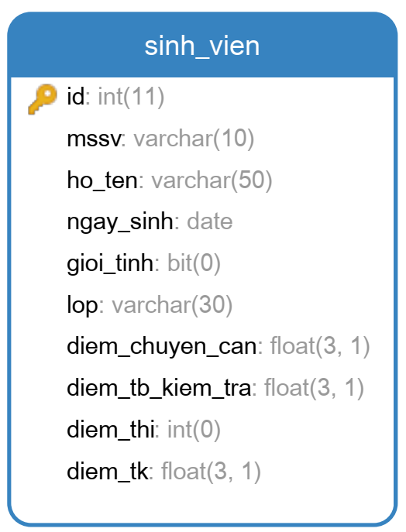
Bài tập 02
Tương tự như bài tập 01: truy vấn dữ liệu bảng sinh_vien và trình bày kết quả dưới dạng bảng

